Slide 1
Die Scheitelpunktform Umwandlung Hauptform-> Scheitelpunktform Variante 1: Quadratische Ergänzung

Slide 2
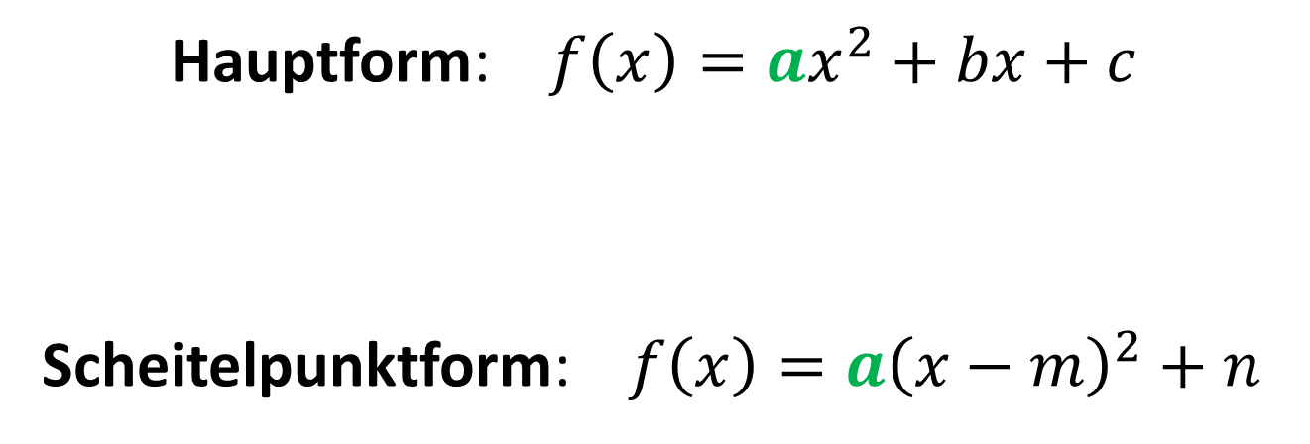
Hauptform: $f\left(x\right)=ax^{2}+bx+c$
Scheitelpunktform: $f\left(x\right)=a{\left(x−m\right)}^{2}+n$

Slide 3
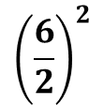
Umrechnung Hauptform -> Scheitelpunktform (Variante 1: Quadratische Ergänzung)
$$f\left(x\right)=2x^{2}+12x−14$$
1. Schritt: Hebe den Parameter a aus der Hauptform heraus.
$$f\left(x\right)=2x^{2}+12x−14$$
$$f\left(x\right)=2∙(x^{2}+6x−7)$$
2. Schritt:
Die Zahl, die vor dem x steht, wird durch 2 geteilt und quadriert.
Der erhaltene Wert wird einmal addiert und dann wieder subtrahiert. Mathematisch betrachtet ändert sich somit nichts! Dies nennt man quadratische Ergänzung.
Falls möglich, vereinfache den Bruch (Achtung: Das Quadrat brauchst du wegen der binomischen Formel nicht anwenden!)
$${\left(\frac{6}{2}\right)}^{2}$$
$$f\left(x\right)=2∙\left(x^{2}+6x+{\left(\frac{6}{2}\right)}^{2}−{\left(\frac{6}{2}\right)}^{2}−7\right)$$
$$f\left(x\right)=2∙\left(x^{2}+6x+3²−3²−7\right)$$

Slide 4
3. Schritt
Nun kannst du durch die quadratische Ergänzung die erste oder zweite binomische Formel (hängt vom Vorzeichen des x-Terms ab!) in der Klammer anwenden.
1. Binomische Formel: ${\left(a+b\right)}^{2}=a^{2}+2ab+b²$
$${\left(x+3\right)}^{2}=x^{2}+6x+9$$
$${\left(2a+4c\right)}^{2}={4a}^{2}+16ac+16c²$$
2. Binomische Formel: ${\left(a−b\right)}^{2}=a^{2}−2ab+b²$
${\left(x−2\right)}^{2}=x^{2}−4x+$4
$${\left(3y−5z\right)}^{2}={9y}^{2}−30yz+25z²$$
$$f\left(x\right)=2∙\left(x²+6x+3²−3^{2}−7\right)$$
$$f\left(x\right)=2∙\left({\left(x+3\right)}^{2}−3^{2}−7\right)$$
Quadratische Ergänzung

Slide 5

4. Schritt:
Quadriere nun den subtrahierenden Wert und fasse diesen mit dem letzten Wert (=Zahl) zusammen.
5. Schritt:
Ziehe diesen Wert aus der Klammer heraus (Achtung: Multiplikation mit Parameter a!). Vereinfache das Ergebnis.
$$f\left(x\right)=2∙\left({\left(x+3\right)}^{2}−9−7\right)$$
$$f\left(x\right)=2∙({\left(x+3\right)}^{2}−16)$$
$$f\left(x\right)=2∙{\left(x+3\right)}^{2}−2∙16$$
$$f\left(x\right)=2∙{\left(x+3\right)}^{2}−32$$
Hauptform: $f\left(x\right)=2x^{2}+12x−14$
Scheitelpunktform:$f\left(x\right)=2∙{\left(x+3\right)}^{2}−32 mit S=(−3|−32)$

Slide 6
Bsp. 5) Die quadratische Funktion ist in der Hauptform gegeben. Wandle durch quadratische Ergänzung in die Scheitelpunktform um und gib die Koordinaten des Scheitels an.
a. $f\left(x\right)=3x^{2}−6x+6$
1. Schritt: Hebe den Parameter a aus der Hauptform heraus.
2. Schritt: Quadratische Ergänzung
3. Schritt: Binomische Formel
4.+ 5. Schritt: Vereinfachen

